Slide 1
Project_M 스터디 보고서
2025 / 01 / 31
박정하

Slide 2
목차
Class Study(1)
Class Study(2)
정리

Slide 3
1. Class Study(1)

Slide 4
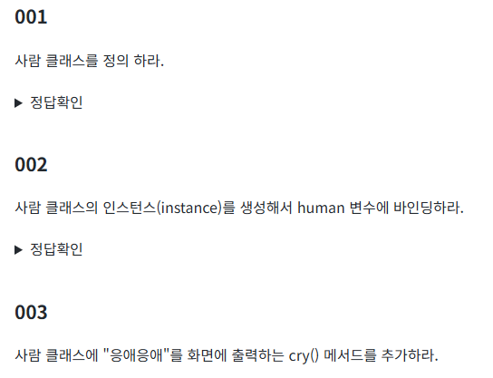
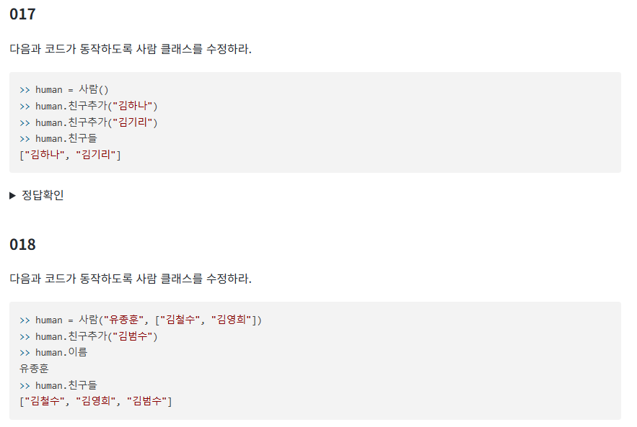
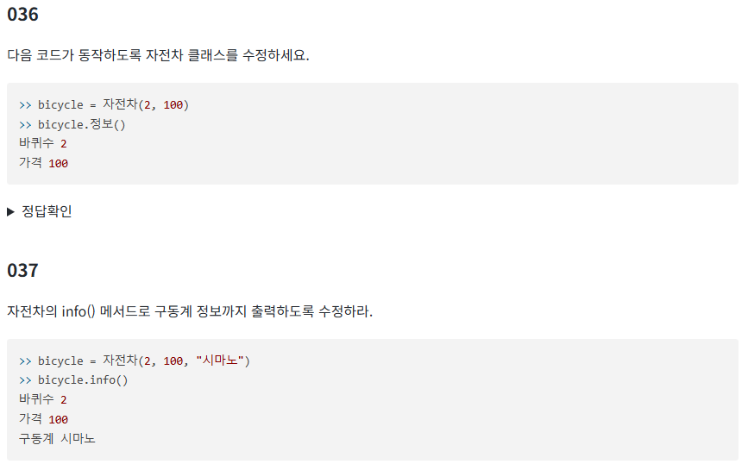
Class Study(1)
간단한 연습문제 풀기
검색을 통해 찾은 간단한 Class 연습문제를 풀었다.
난이도는 부트캠프 수업 과제 수준
파이썬 유치원반(파이썬 클래스 연습문제)
파이썬에서 Class를 선언하고 활용하는 기초적인 수준의 문제들.

Slide 5
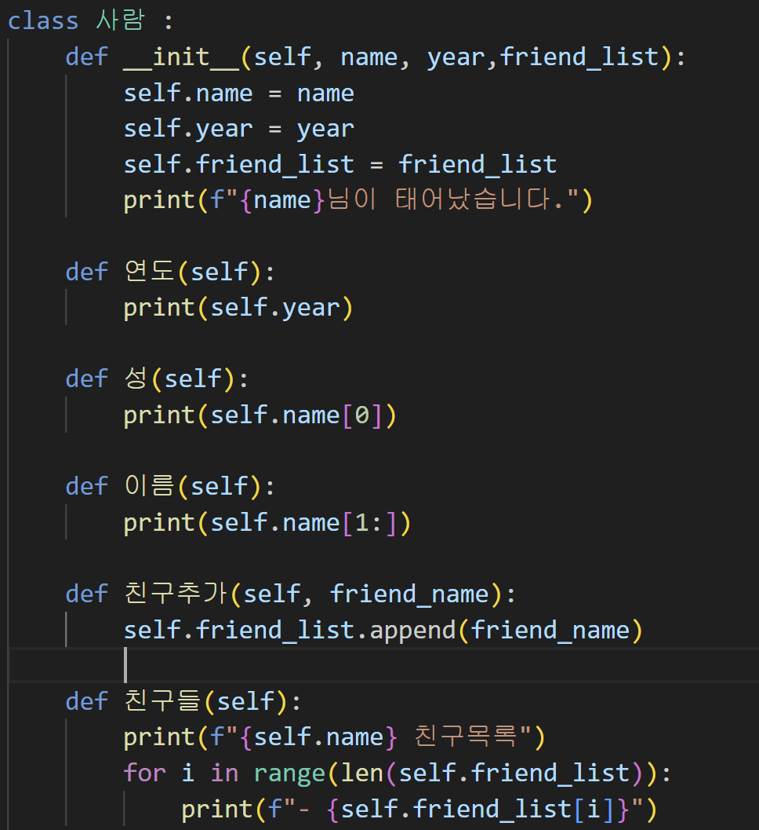
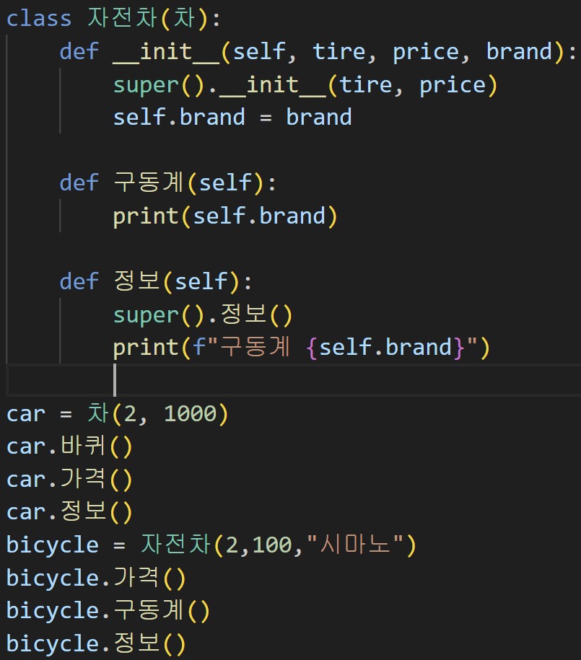
Class Study(1)
부트캠프 수업 내용을 복습하는데 도움이 되었다.

Slide 6
1. Class Study(2)

Slide 7
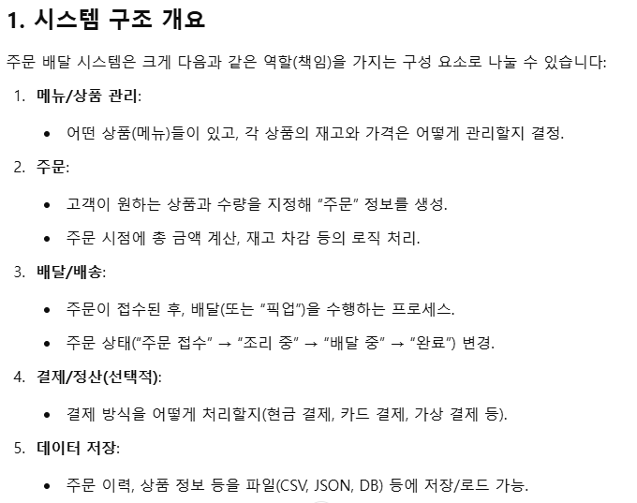
Class Study(2)
Class를 이용한 간단한 프로그램 만들기
ChatGPT를 통해 주제를 추천받음
주제는 주문 배달 시스템
아직 2단계 [주문] 까지만 구현
여러 개의 Class를 선언하고 두 클래스의 데이터들이 상호작용하도록 구현

Slide 8
5. 정리

Slide 9
정리
Class 사용에 많이 익숙해진 듯 함.
주문 배달 시스템을 단계적으로 더 발전시켜, 완성도를 높여보고자 함.
Sympy, Pybullet, Vpython, Pygame 등 다른 라이브러리 공부를 시작해도 좋을것 같다.

